Slide 1

Insegnare STEAM
con la didattica digitale
e la realtà aumentata
Grzegorz Karwasz
Lezione 7: Realtà aumentata, digitale, reale
Parte I Dalla «realtà» virtuale alla realtà aumentata
Notes:
Pierwszy slajd
1

Slide 2
Ricordiamo che cos’è la realtà aumentata
Per realtà aumentata (abbreviato RA o AR dall'inglese augmented reality), o realtà mediata dall'elaboratore, si intende l'arricchimento della percezione sensoriale umana mediante informazioni, in genere manipolate e convogliate elettronicamente, che non sarebbero percepibili con i cinque sensi.^{[1]}
Il cruscotto dell'automobile, l'esplorazione della città puntando lo smartphone o la chirurgia robotica a distanza sono tutti esempi di realtà aumentata.
VR simulates an environment and AR brings information to your real world environment

Slide 3
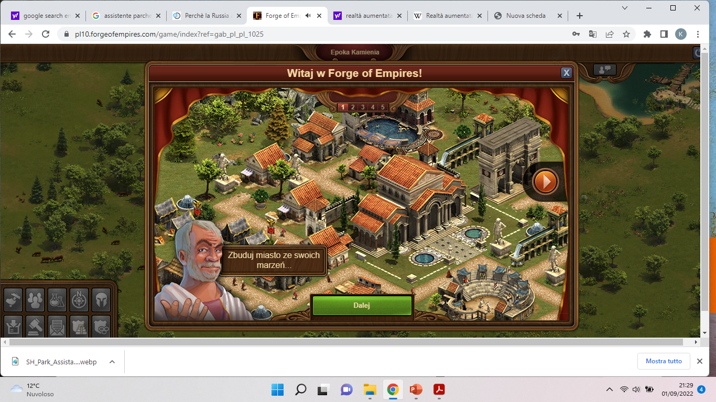
Il mondo virtuale di ragazzi
Voglia di costruire (almeno sullo schermo virtuale)

Slide 4
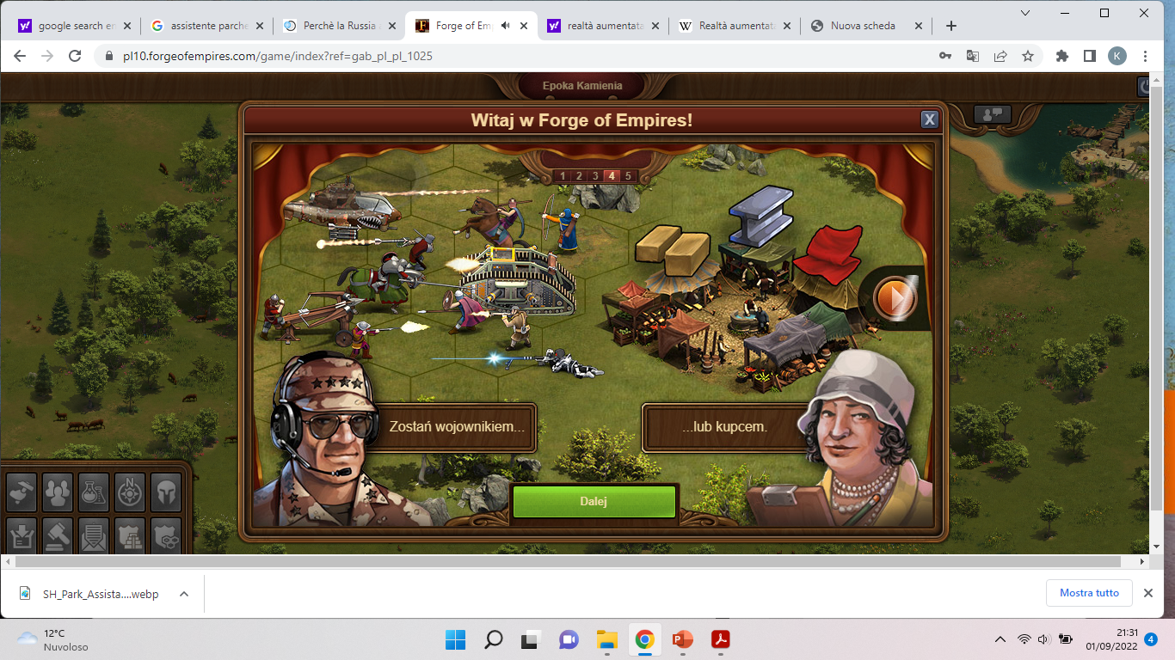
Il mondo virtuale di ragazzi
Un ruolo / responsabilità individuale assegnata

Slide 5
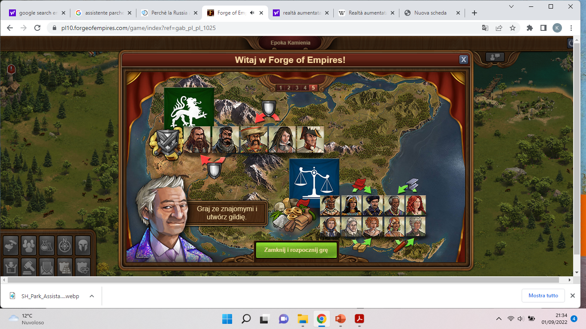
Il mondo virtuale di ragazzi
Un gruppo di collaborazione (gilda)

Slide 6
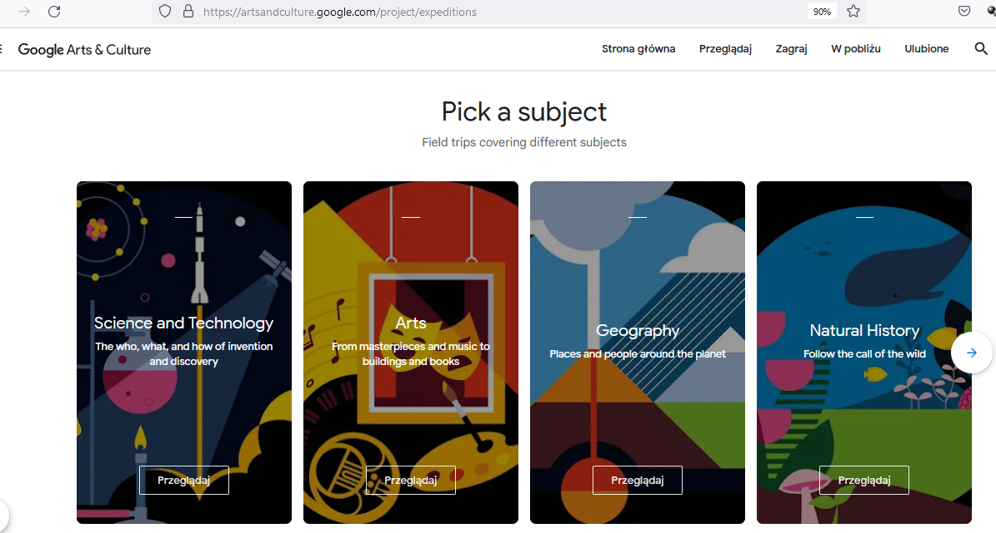
Google per educazione
https://artsandculture.google.com/project/expeditions

Slide 7
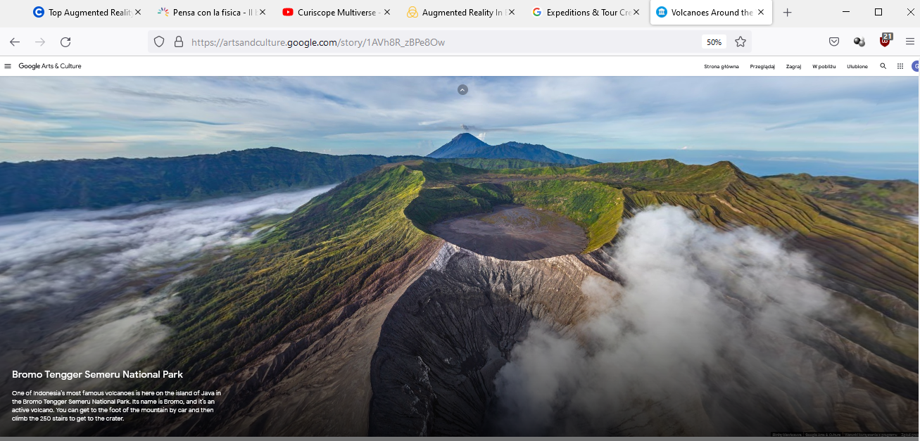
Arte, science, geografia, natural history
Vulcani attorno il mondo
https://artsandculture.google.com/story/1AVh8R_zBPe8Ow

Slide 8
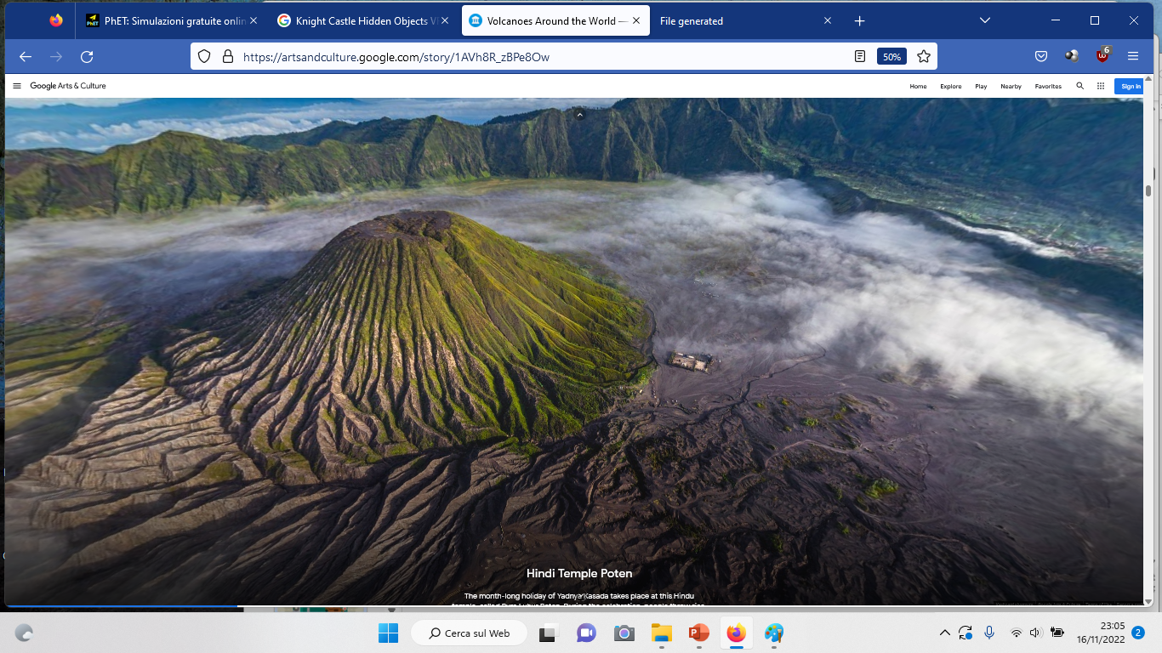
Arte, science, geografia, natural history
Vulcani attorno il mondo
https://artsandculture.google.com/story/1AVh8R_zBPe8Ow

Slide 9
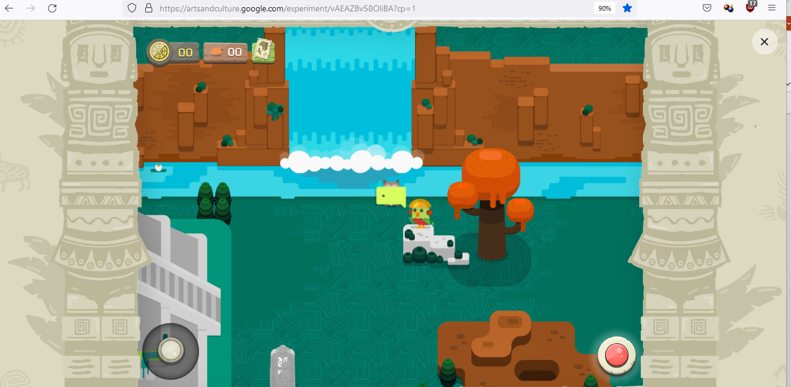
Gioco educativo (Google)
La discesa dello serpente
https://artsandculture.google.com/experiment/vAEAZBv58OliBA?cp=1

Slide 10
Realtà virtuale vs. realtà aumentata
Tornando all'argomento, come si possono caratterizzare le due tecnologie?
La realtà virtuale (VR) consente all'utente di muoversi in un ambiente illusorio e completamente digitalizzato e di avere limitate opportunità di movimento intorno a questo spazio immaginario. Ciò è possibile grazie all'uso di attrezzature speciali dotate di sensori e telecamere in grado di riprodurre il modo e la direzione del movimento dell'utente.
La realtà aumentata (AR), a sua volta, è una tecnologia che utilizza anche attrezzature specializzate e, con il suo aiuto, integra la realtà circostante con elementi aggiuntivi. L'apparecchiatura utilizzata dall'AR (di solito occhiali o un dispositivo mobile) viene utilizzata per imporre ulteriori immagini o informazioni sulla realtà che ci circonda.
«Realtà» virtuale potrebbe essere del tutto immaginaria
Realtà aumentata corrisponde al mondo reale, e lo arricchisce con tecnologie virtuali

Slide 11
Vantaggi della didattica virtuale
Coinvolge le percezione motoria e sensoriale – la cognizione è indiretta ma vicina alla cognizione diretta, cioè con gli oggetti reali
Imparare attraverso le emozioni, esperienza in contatto diretto con gli oggetti
Possibilità di usare le nozioni acquisiti in precedenza per risolvere problemi nuovi
Conoscenze interdisciplinari e complesse
Abilità d’interpretare le nozioni, confrontare diverse soluzioni dello stesso problema
Acquisizione delle capacità e la possibilità di confronto delle nozioni con la prattica
Acquisizione delle nozioni attraverso relazioni sociali e relazioni al programma

Slide 12
Vantaggi della didattica virtuale (cont.)
Visione olistica di oggetti e loro parti
La doppia codifica – verbale e visiva
La possibilità di fissazione – posizionando oggetti vicino al loro ambiente
Approccio individuale nello svolgimento di compiti
La velocità propria individuale del lavoro
L’abilità di vedere elementi chiave della attività svolta
La concentrazione di attenzione e alto livello di motivazione

Slide 13
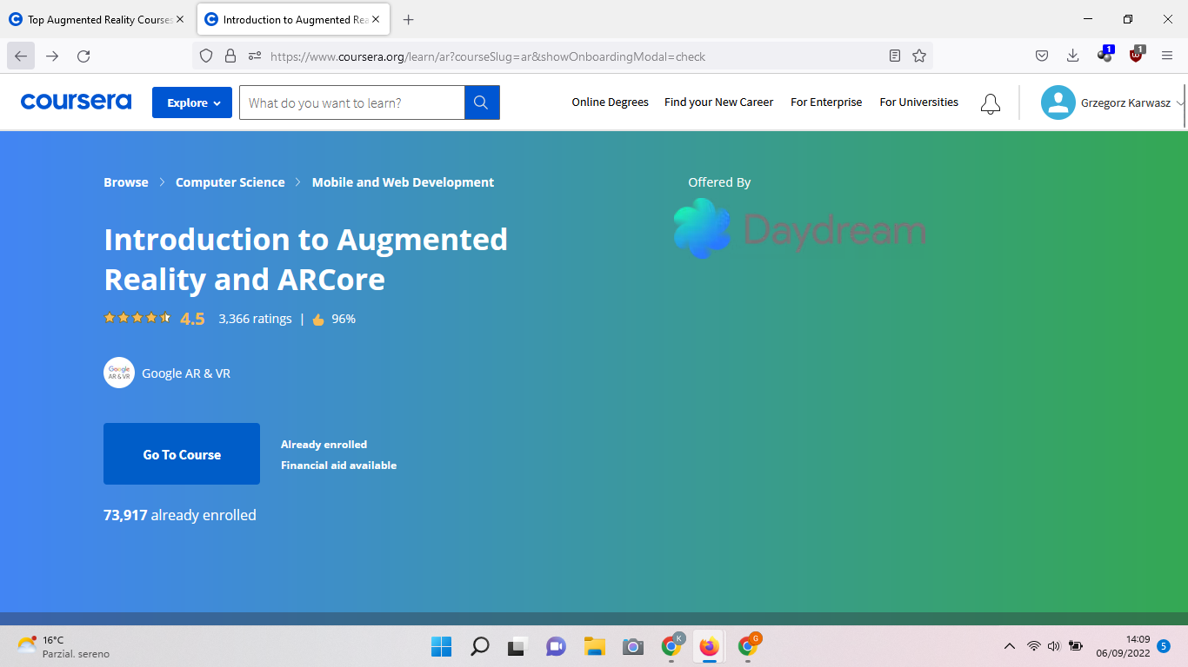
Corsi on-line
https://www.coursera.org/

Slide 14
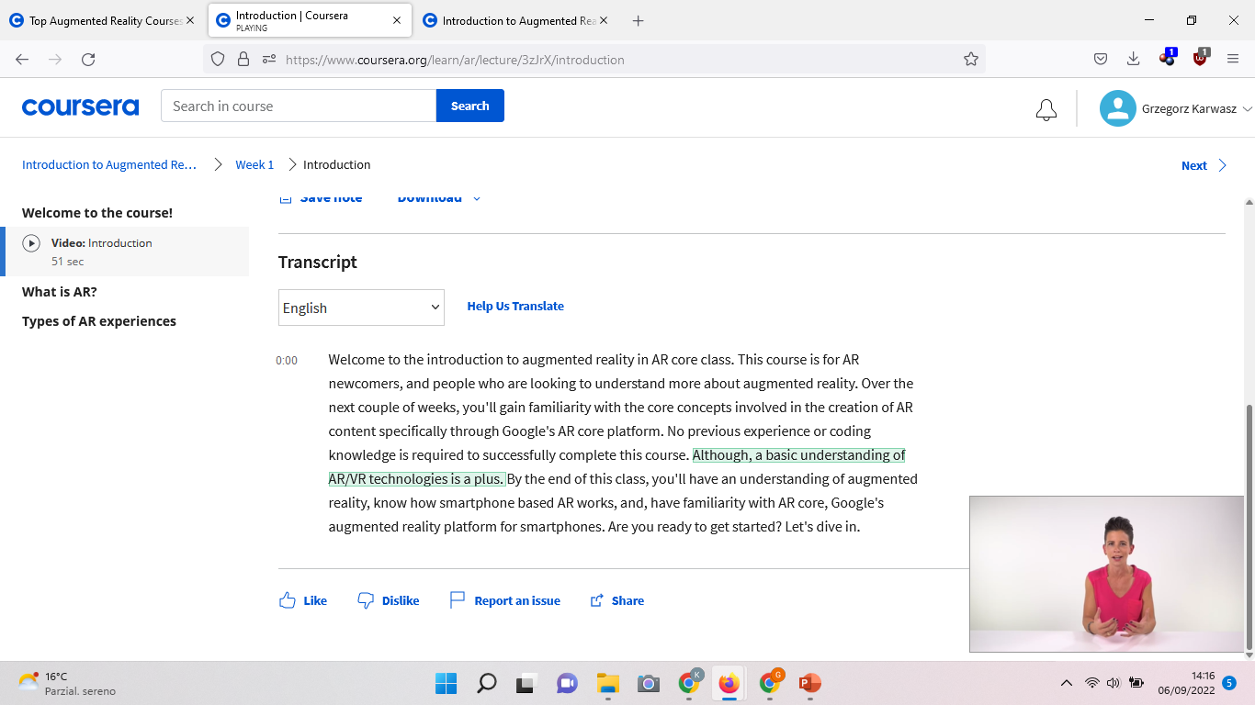
Corsi on-line
https://www.coursera.org/

Slide 15
Gli arbori
Il termine realtà aumentata è stato coniato per la prima volta nel 1992 da Thomas Caudell e David Mizell, due ingegneri di Boeing che lavoravano su un semplice visore trasparente che aiutava gli ingegneri aeronautici in complessi schemi di cablaggio. Secondo la loro documentazione, l'obiettivo della realtà aumentata, comunemente abbreviata in AR, era quello di consentire riduzioni dei costi e miglioramenti dell'efficienza in molte delle operazioni umane coinvolte nella produzione di aeromobili.
Abbiamo sognato il potenziale dell'AR per molto tempo e la storia del mezzo risale a prima ancora che avessimo un termine per questo. In effetti, l'AR condivide una storia con il suo cugino tecnologico, la realtà virtuale. Sia la realtà virtuale che la realtà virtuale che l'AR condividono un antenato comune, la Spada di Damocle. Costruita nel 1968, la Spada di Damocle è stata creata da uno scienziato informatico e ricercatore, Ivan Sutherland. Il suo obiettivo era quello di creare il display definitivo: un'interfaccia digitale capace di trasformare il mondo fisico. Il prototipo era così pesante che doveva essere sospeso al soffitto da un braccio meccanico.
Il display definitivo sarebbe una stanza all'interno della quale il computer può controllare l'esistenza della materia. Una sedia esposta in una stanza del genere sarebbe abbastanza buona per sedersi. Le manette esposte in una stanza del genere sarebbero confinanti, e un proiettile esposto in una stanza del genere sarebbe fatale.
Con una programmazione appropriata un tale display potrebbe letteralmente essere il Paese delle Meraviglie in cui Alice camminava.

Slide 16
Oggi non abbiamo più bisogno di bracci meccanici per sospendere macchine pesanti dal soffitto. Le cuffie, esponenzialmente più potenti della spada di Damacle del 1968, possono essere indossate sui nostri volti come occhiali o stare comodamente nelle nostre tasche. L'hardware che si indossa indipendentemente sulla testa come occhiali, visiera o casco, viene definito auricolare autonomo o display montato sulla testa, HMD in breve. Tuttavia, la maggior parte delle persone accederà all'AR per la prima volta con dispositivi che probabilmente usi ogni giorno, il tuo smartphone
.
Diamo un'occhiata all'AR auricolare e all'AR mobile in modo più dettagliato. Questi sono attualmente i due principali sistemi di distribuzione per i contenuti AR. Sul lato AR delle cuffie, all'inizio del 2018, l'HMD più utilizzato è Microsoft HoloLens. È completamente wireless e ha un design simile a una visiera. Funziona con una batteria ricaricabile e il 100% della sua potenza di elaborazione si trova all'interno del suo telaio. Sempre sul lato AR mobile, questo è il modo in cui la maggior parte del mondo sperimenterà la realtà aumentata per la prima volta.
In effetti, il rapido sviluppo degli smartphone ha effettivamente contribuito alla crescita delle industrie VR e AR. Questo perché gli stessi componenti che fanno funzionare gli smartphone, giroscopi, accelerometri, display miniaturizzati ad alta risoluzione, sono necessari anche per le cuffie AR e VR.

Slide 17
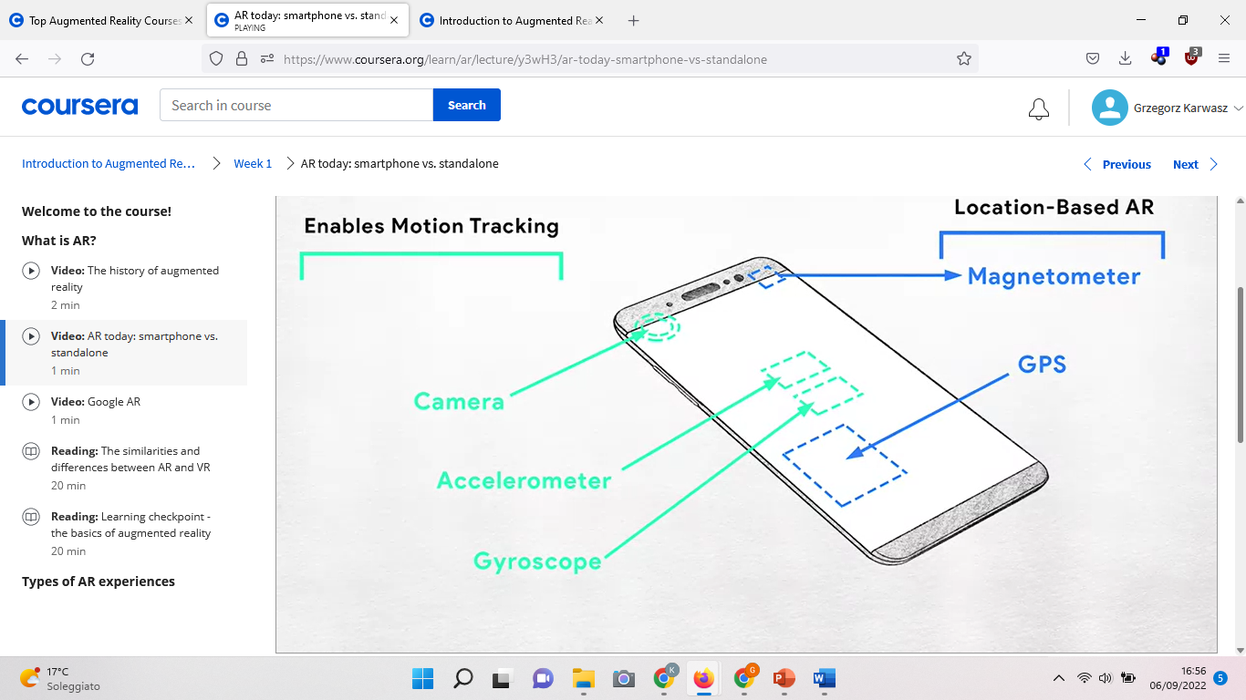
Componenti di smartfon

Slide 18
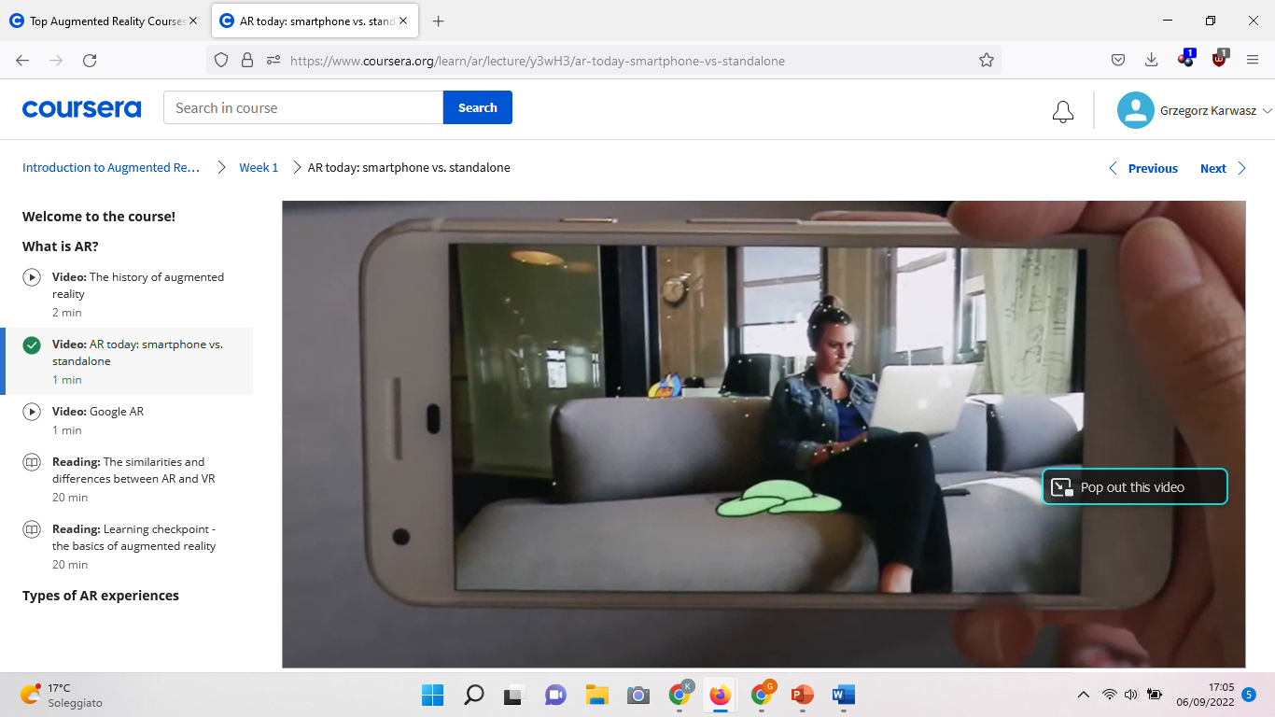
Smartphones & AR

Slide 19
Smartphones & AR
«Di nuovo sul lato AR mobile.
È così che la maggior parte del mondo sperimenterà la realtà aumentata per la prima volta.
In effetti, il rapido sviluppo degli smartphone ha effettivamente contribuito alla crescita
delle industrie VR e AR.
Questo perché gli stessi componenti che fanno funzionare gli smartphone; Giroscopi
accelerometri, display miniaturizzati ad alta risoluzione sono necessari anche per AR e
Cuffie VR.
L'elevata domanda di smartphone ha guidato la produzione di massa di questi componenti
negli ultimi 10 anni con conseguenti maggiori innovazioni hardware e diminuzioni
nei costi.
E il senso più elementare, l'AR viene creata utilizzando le fotocamere anteriori e posteriori su
il tuo telefono. Lo tieni sollevato e il tuo schermo è in grado di visualizzare oggetti digitali e
Informazioni integrate nel tuo mondo reale.
Il tuo telefono può ora fungere da portale per nuovi mondi, esperienze e informazioni.»

Slide 20
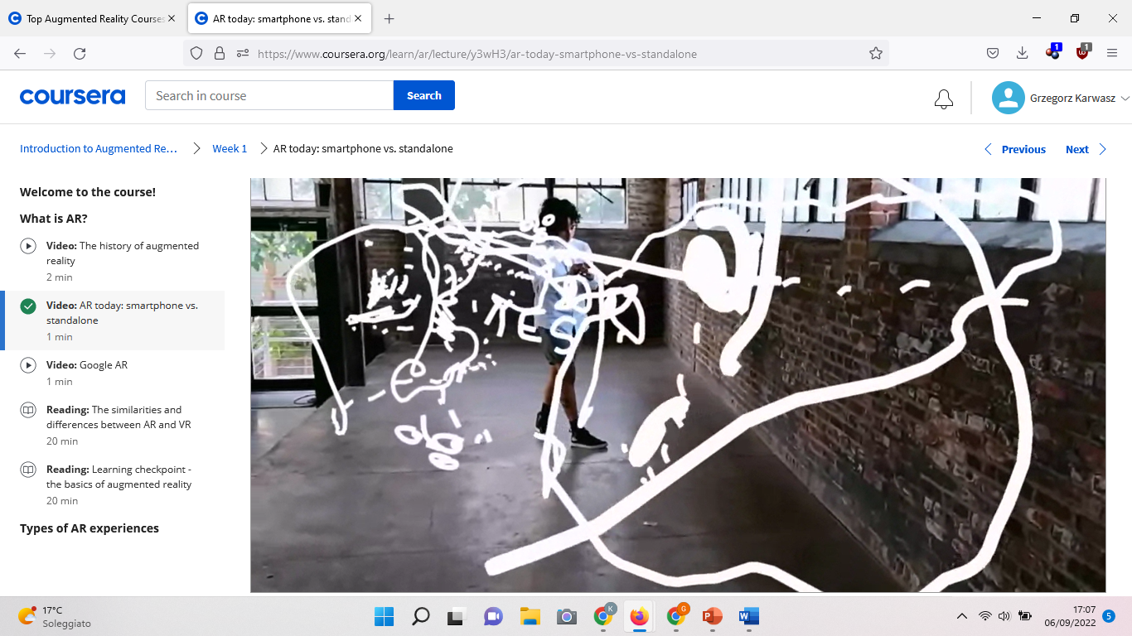
Smartphones & AR

Slide 21
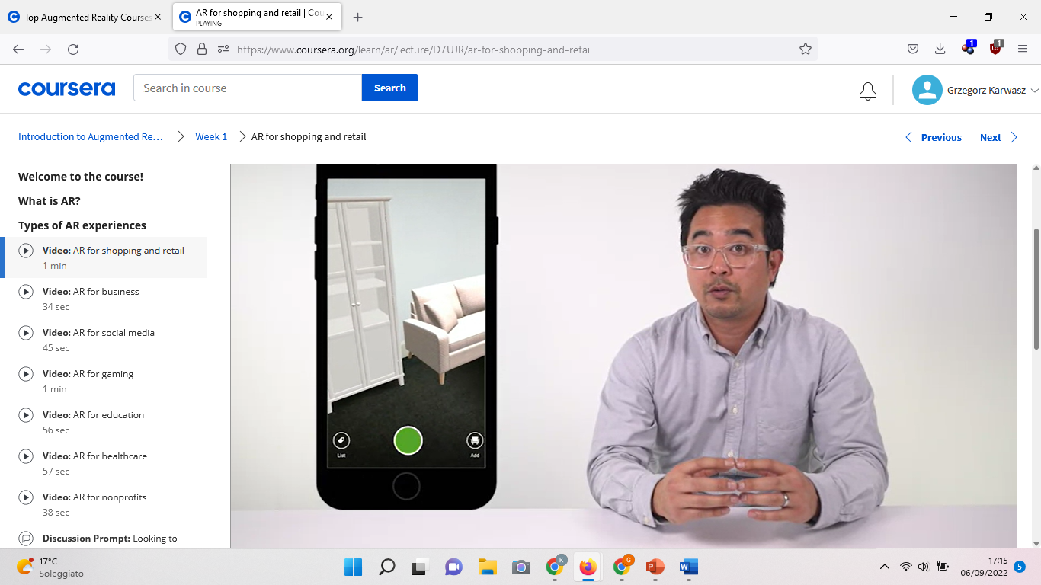
AR in shopping
https://www.coursera.org/learn/ar/lecture/D7UJR/ar-for-shopping-and-retail

Slide 22
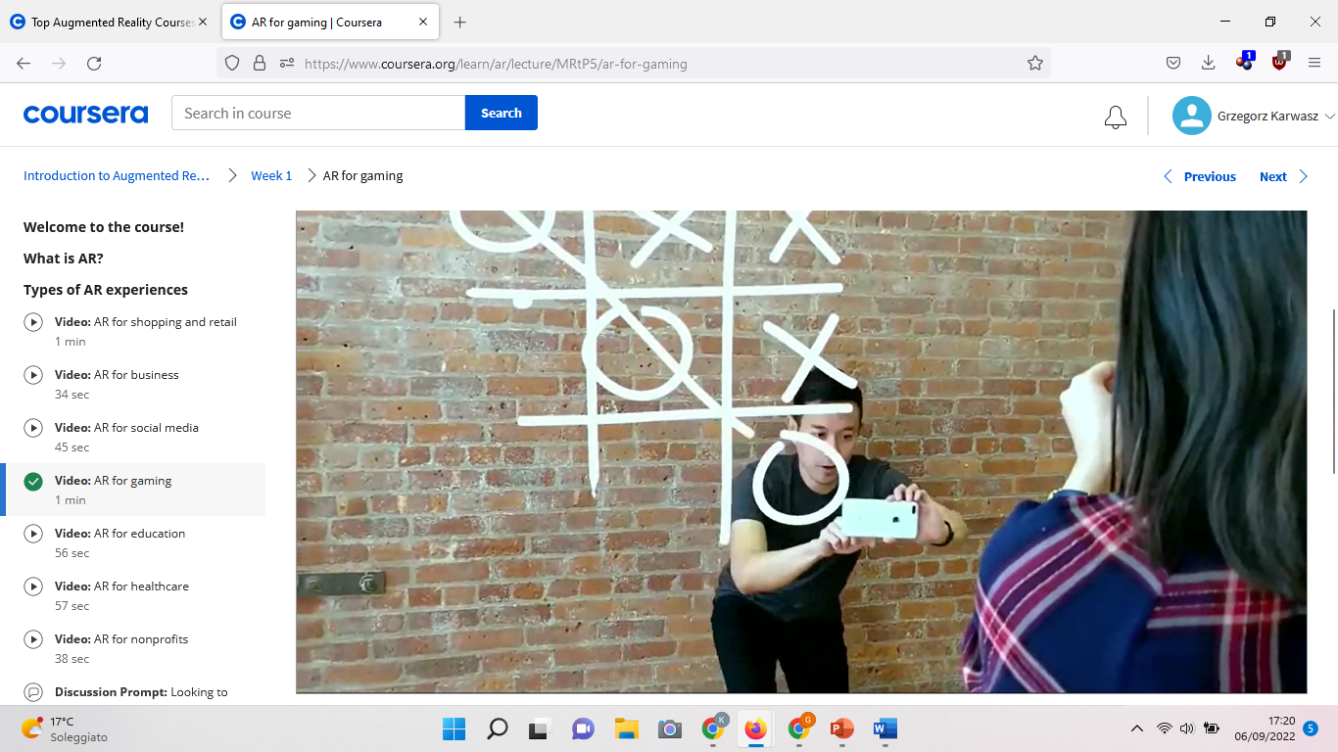
AR in games

Slide 23
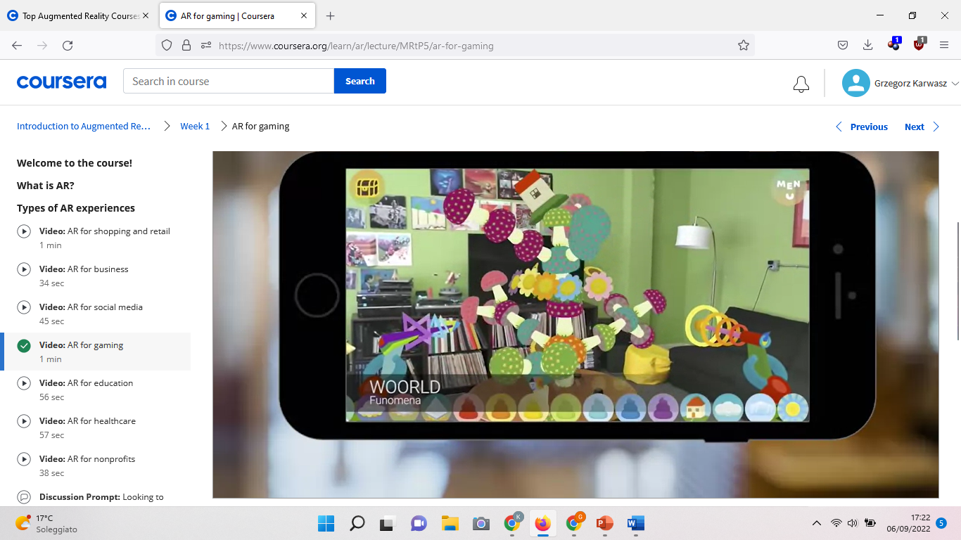
AR in games
Woorld Funomena

Slide 24
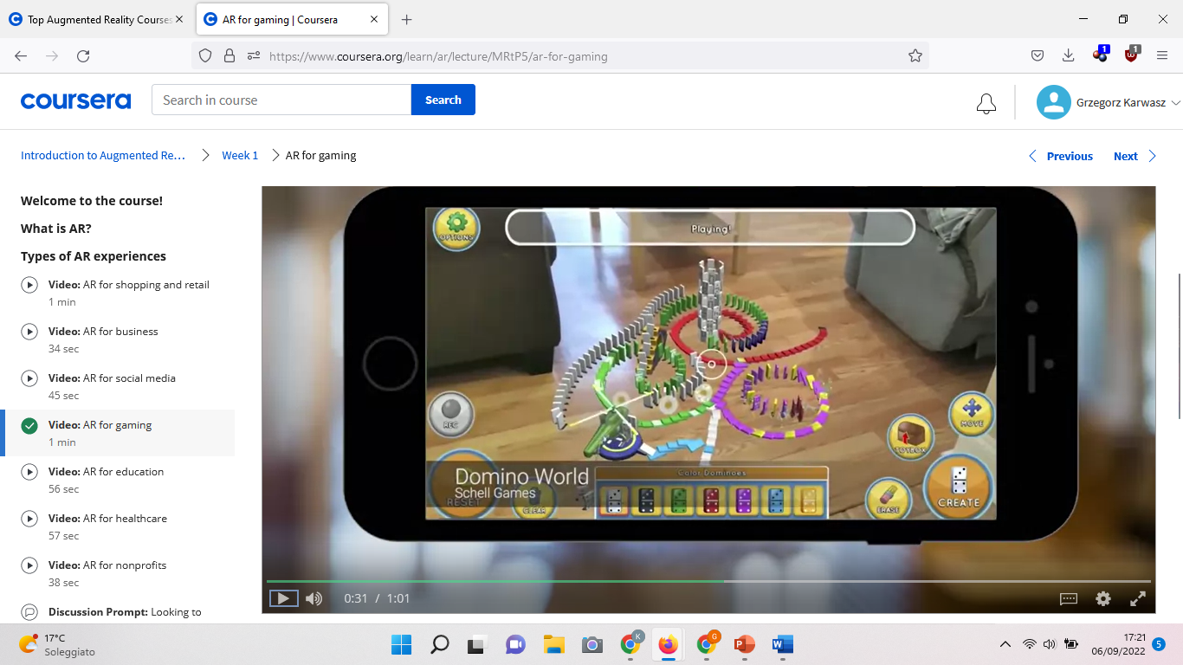
AR in games

Slide 25
AR in educazione
Dimostrare argomenti complessi è un'altra delle maggiori capacità di AR, che consente agli studenti di interagire con contenuti spaziali visualizzati proprio di fronte a loro. A tal fine, Google ha lanciato un'applicazione AR per l'istruzione. Expeditions AR è un'esperienza educativa progettata per aiutare gli insegnanti a mostrare informazioni agli studenti con immagini AR semplici e coinvolgenti.
Ad esempio, gli studenti possono esplorare un filo di DNA, ispezionare la statua di David o addirittura assistere a un intenso uragano di categoria cinque. L'apprendimento spaziale consente agli studenti di interagire direttamente con i contenuti 3D, piuttosto che doverli immaginare mentre leggono un libro di testo.
Google Expeditions AR è un'esperienza didattica progettata per aiutare gli insegnanti a mostrare le informazioni degli studenti con la realtà aumentata.
E l'istruzione è anche una categoria più ampia rispetto alla classe. AR ci permetterà di creare ambienti di formazione in cui possiamo misurare e incorporare le informazioni in tempo reale.
https://www.coursera.org/learn/ar/quiz/XVyMR/module-1-practice-quiz

Slide 26
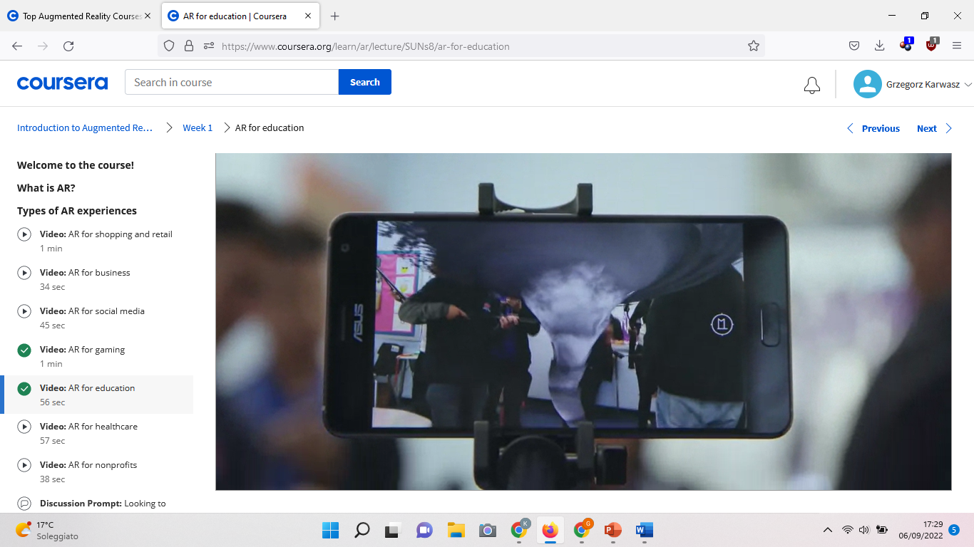
AR in educazione
Un tornado in classe

Slide 27
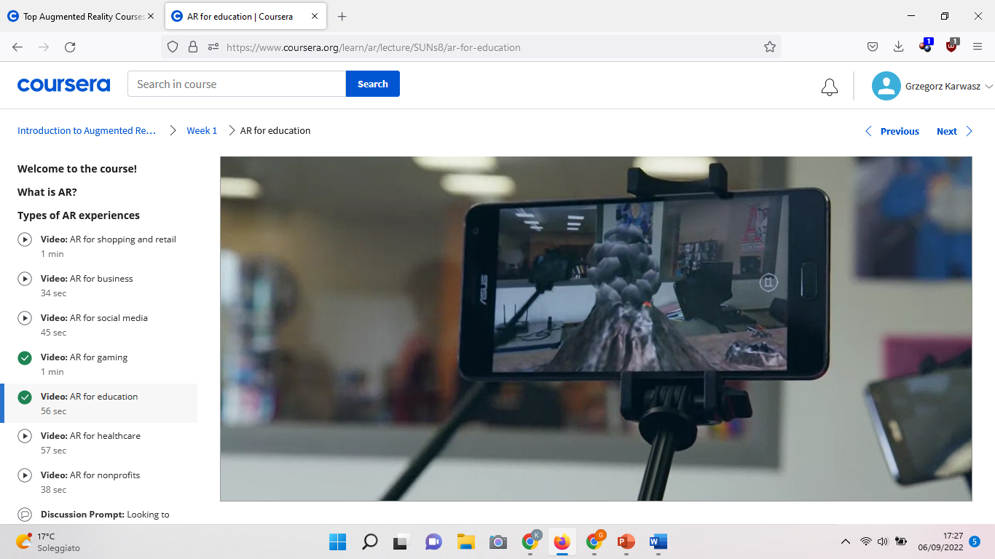
AR in educazione
Un vulcano in classe

Slide 28
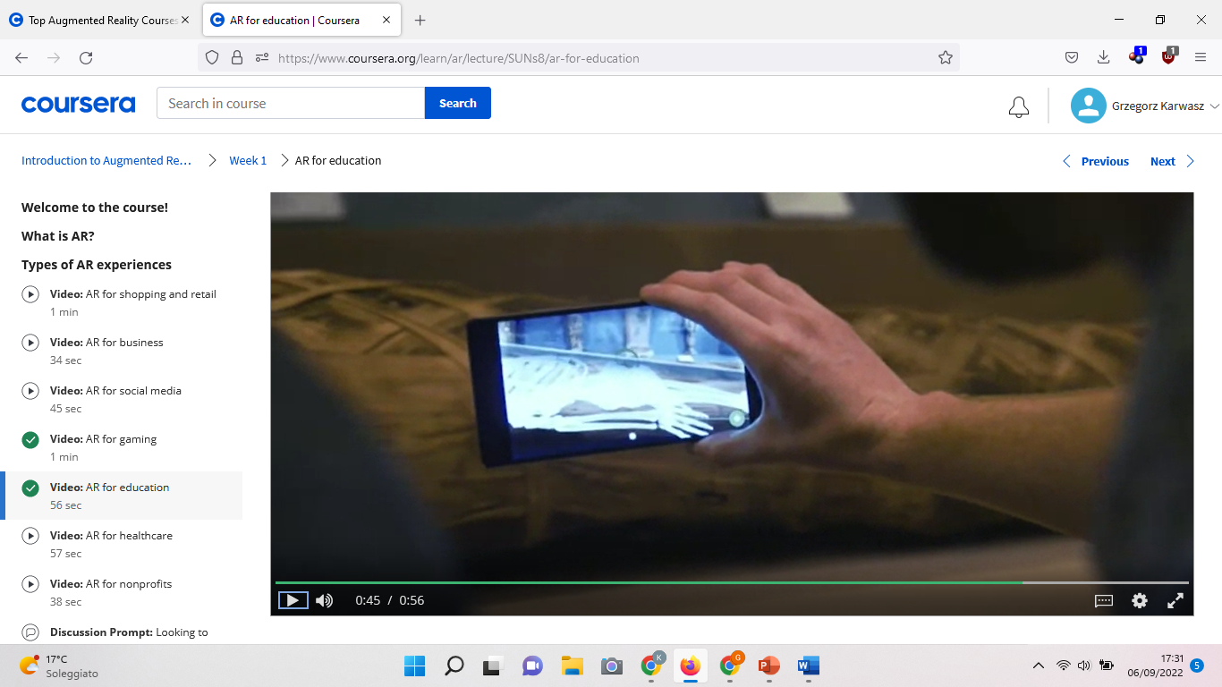
AR in educazione
Radiografia in tempo reale della mummia (o del amico)

Slide 29
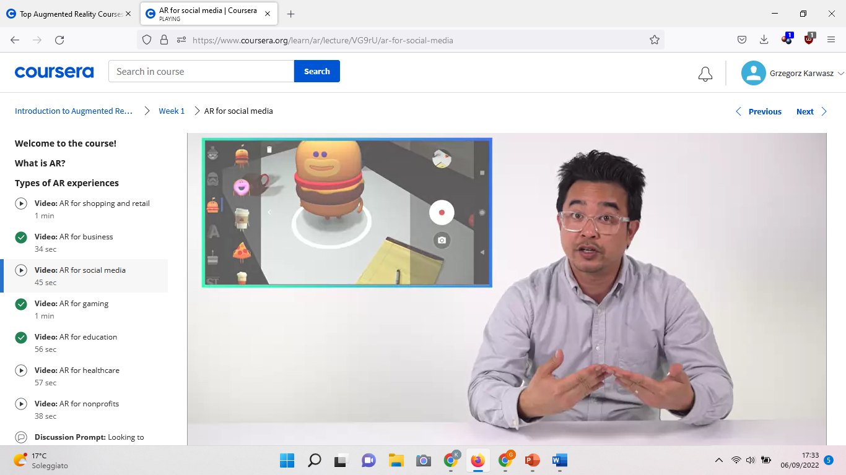
AR in social media
«Stickers» by Google

Slide 30
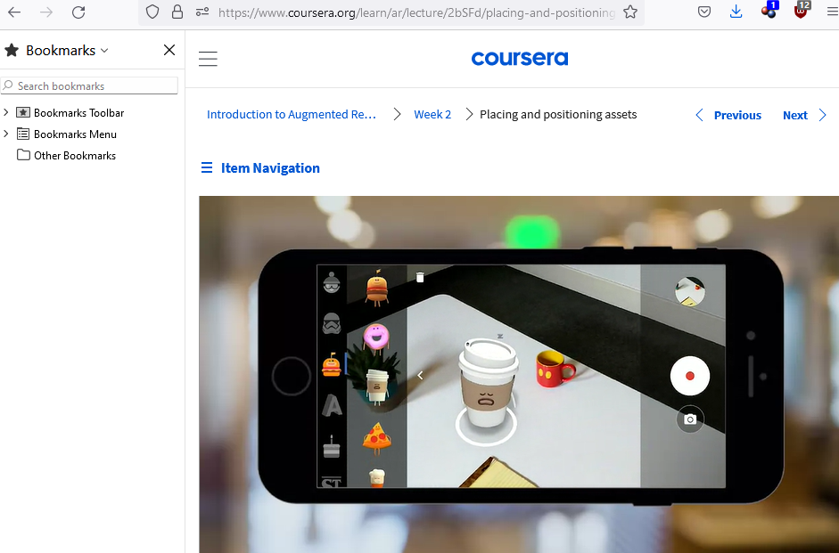
I requisiti per gli oggetti AR
Oggetti virtuali devono comportarsi come oggetti reali

Slide 31
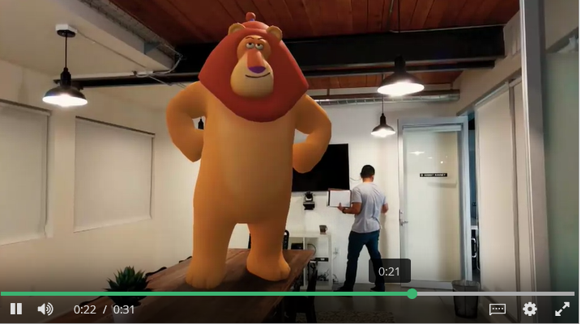
I requisiti per gli oggetti AR
Bisogna rispettare la prospettiva, illuminazione, mutua occlusione etc.
D’altra parte, tutte queste tecniche sono state già sviluppate per i cartoni «animati»
https://www.coursera.org/learn/ar/lecture/eouJd/lighting-for-increased-realism 0’i9uhubhj bn

Slide 32
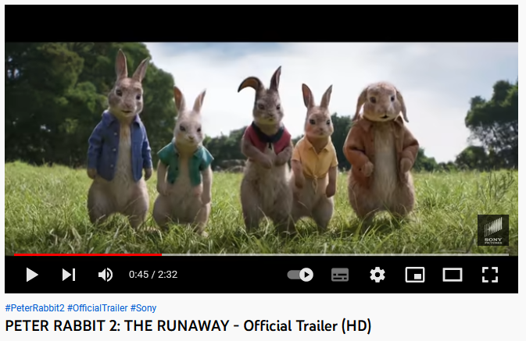
Gli oggetti virtuali nel mondo reale: Peter Rabbit
Bisogna rispettare la prospettiva, illuminazione, mutua occlusione etc.
D’altra parte, tutte queste tecniche sono state già sviluppate per i cartoni «animati»
https://www.youtube.com/watch?v=euGHcnyUo84

Slide 33
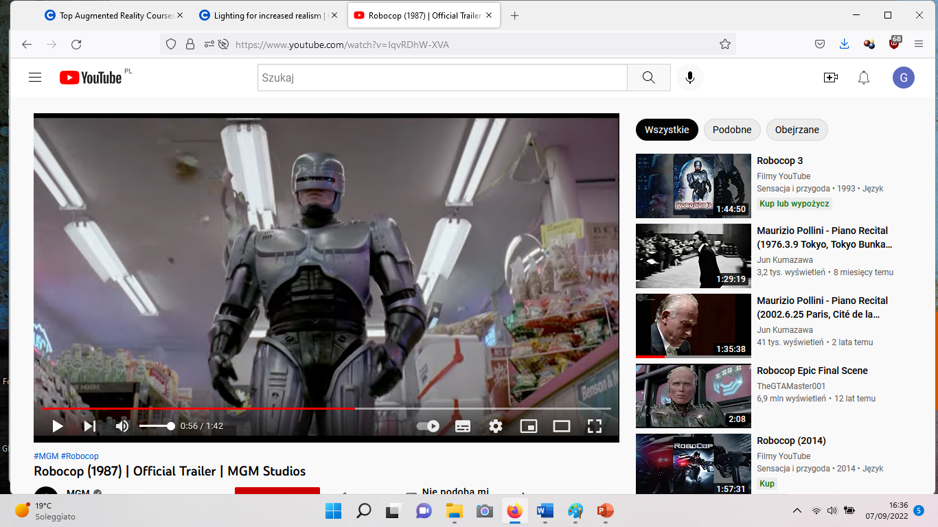
L’esempio migliore: Robocop (1987)
Le istruzioni vigenti sulla visiera

Slide 34
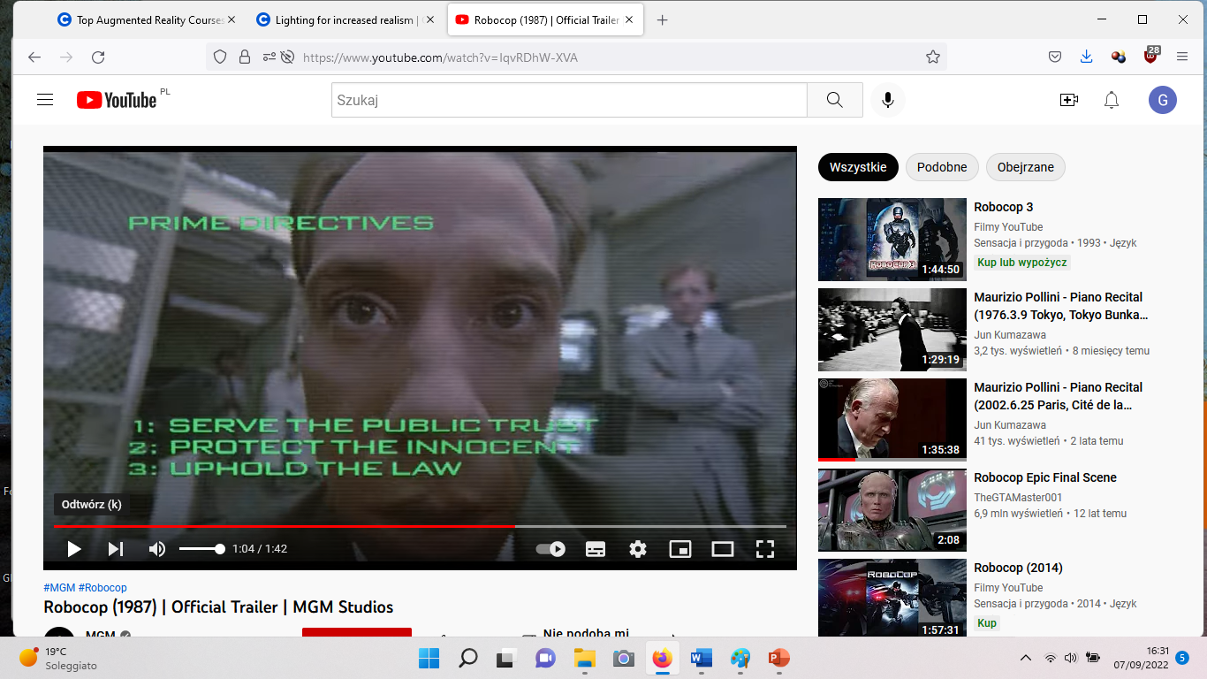
Una sovrapposizione del mondo reale
Le istruzioni vigenti sulla visiera

Slide 35
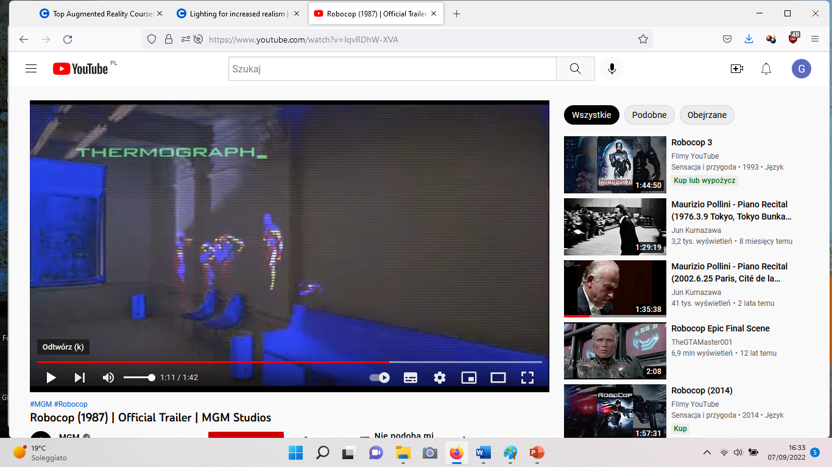
L’esempio migliore
Sensi aggiunti (camera all’infrarosso)

Slide 36
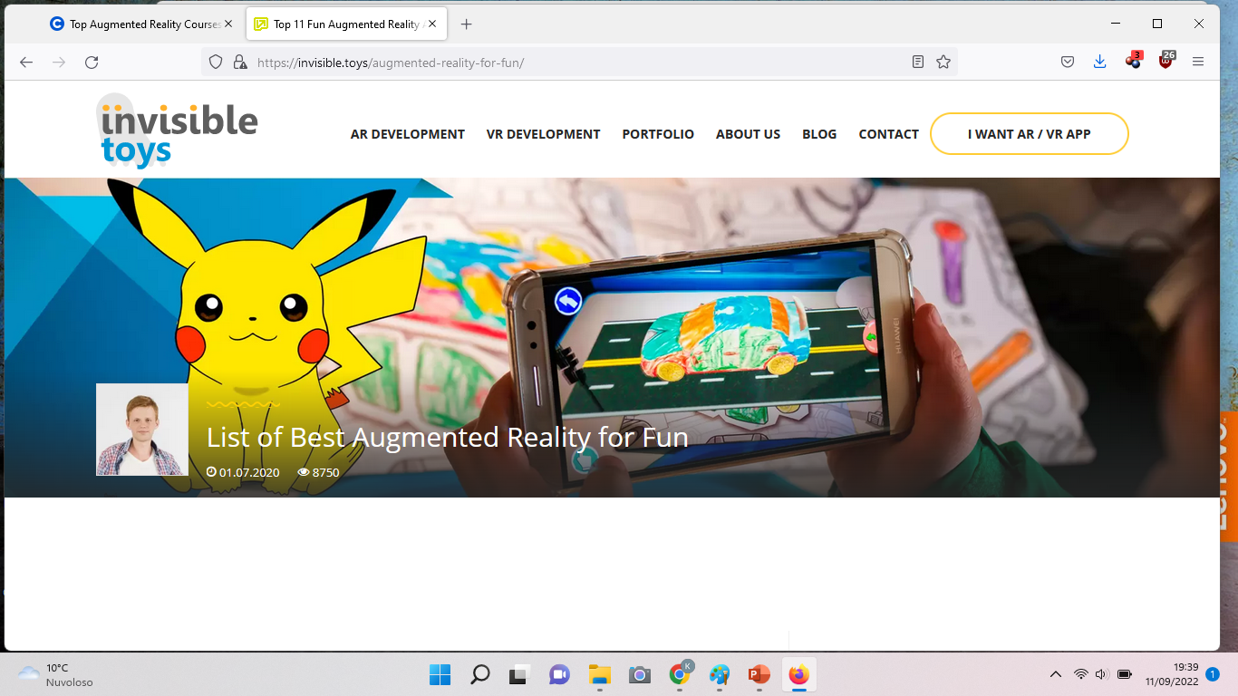
AR per divertimento
https://invisible.toys/augmented-reality-for-fun/

Slide 37
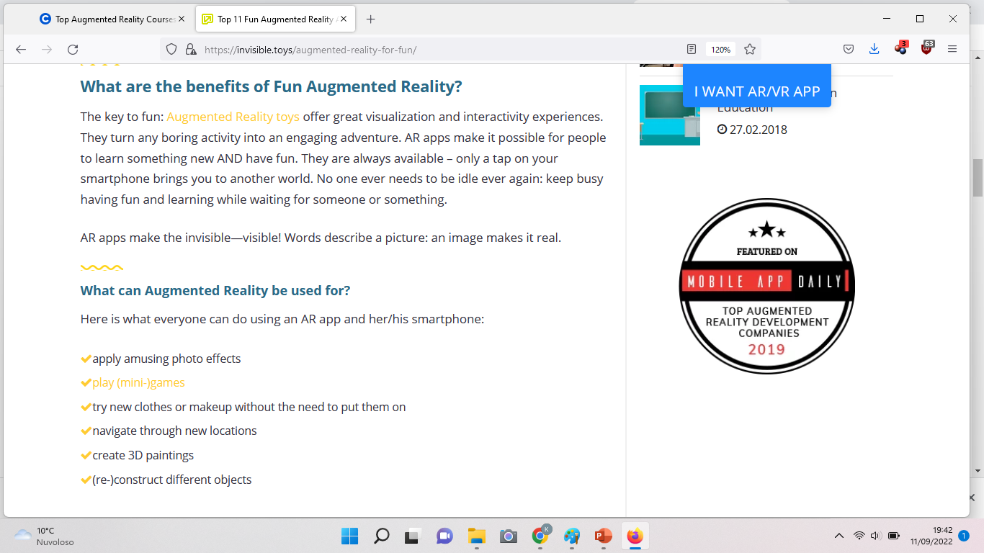
AR per divertimento
Applicazioni per i-Phone
https://invisible.toys/augmented-reality-for-fun/

Slide 38
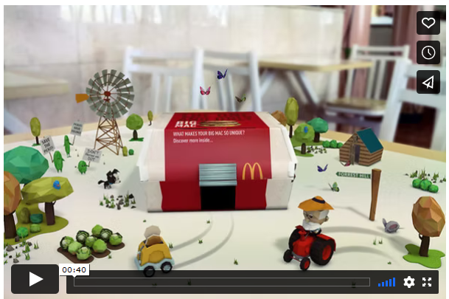

AR per marketing
McDonald
https://www.behance.net/gallery/10600847/McDonalds-TrackMyMaccas

Slide 39
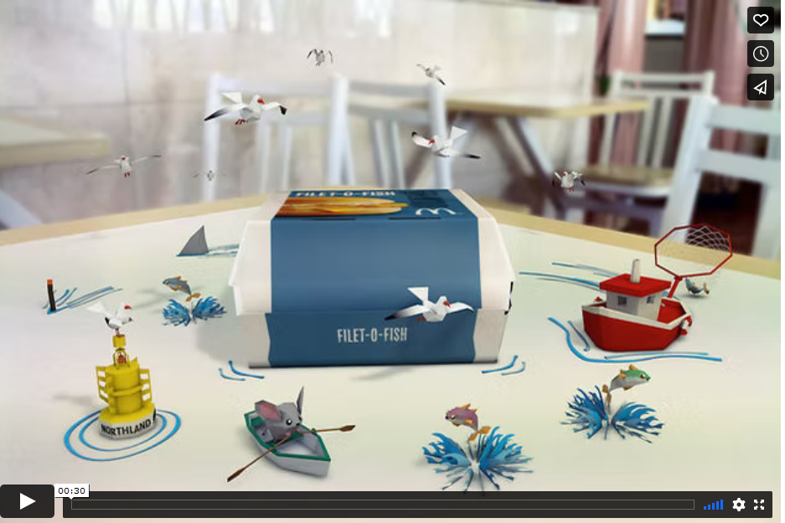
AR per marketing
https://player.vimeo.com/video/58042343?title=0&byline=0&portrait=0&color=1769ff

Slide 40
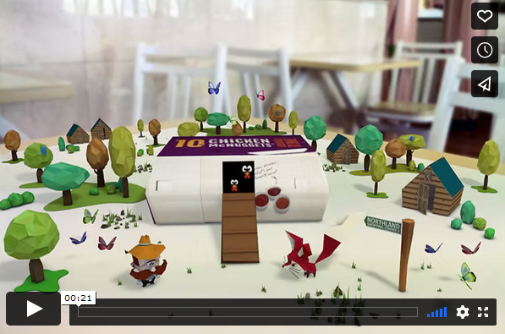
AR per marketing
https://www.behance.net/gallery/10600847/McDonalds-TrackMyMaccas

Slide 41
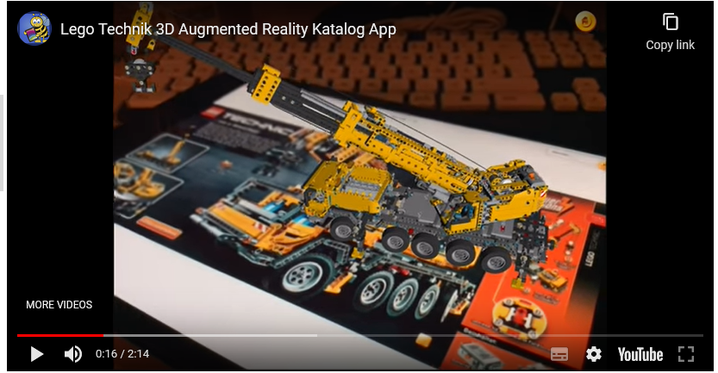
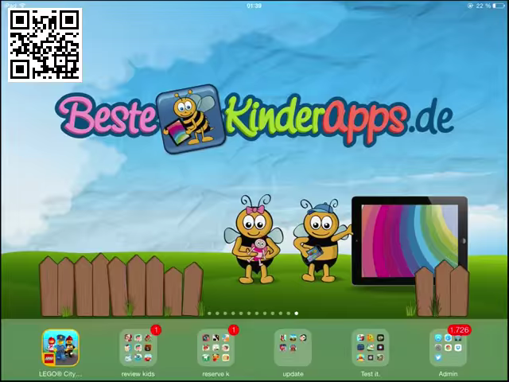
AR per marketing
LEGO
https://itechcraft.com/blog/augmented-reality-big-business-retailing/

Slide 42

«Avatar», James Cameroon, 2009
Avatar sono copie reali, delle persone reali, che riproducono a distanza
le azioni degli «originali»

Slide 43
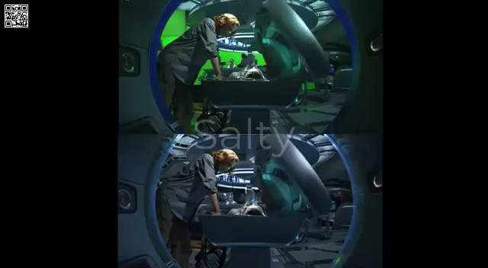
Avatara^{[1]} (AFI: /avaˈtara/; dal sanscrito अवतार, avatāra, pronuncia sanscrita : a volte adattato, sul modello di inglese e francese, come avatar, /avaˈtar/^{[1][2]}), in numerose teologie indù, è l'apparizione o la discesa sulla terra della divinità avente lo scopo di ristabilire o tutelare il Dharma.
Tale termine è collegato al verbo avatṝ (di genere parasamaipadam, attivo, di 1ª classe), con il significato di "discendere in" (accusativo o locativo) oppure "discendere da" (ablativo) ancora "arrivare a" (accusativo) o "essere al posto giusto", "essere adatto" e infine "incarnarsi" (nel caso di una divinità).

Slide 44
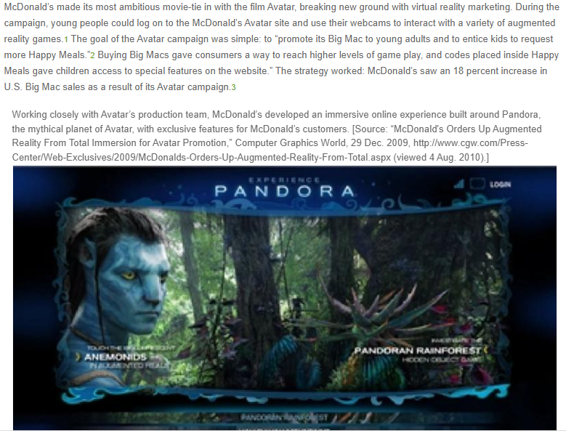
McDonalds’ Avatar

Slide 45
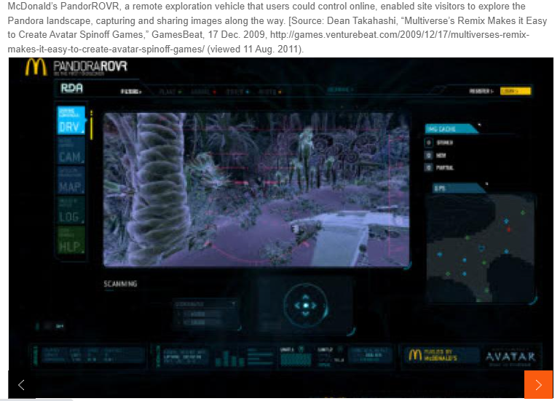
McDonalds’ Avatar

Slide 46
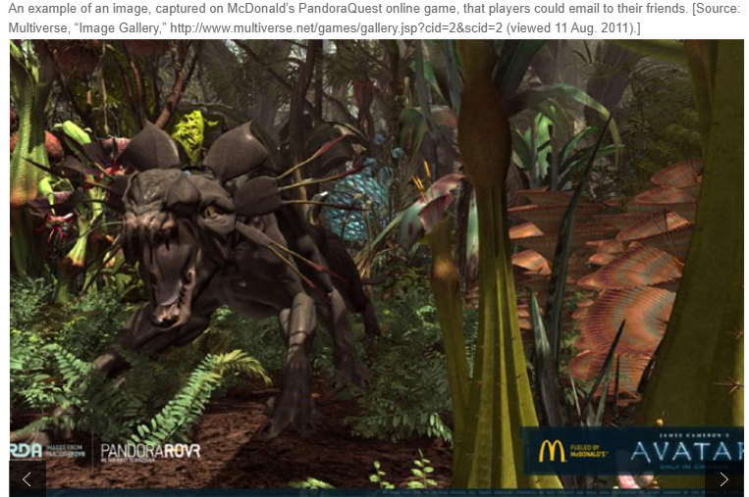
McDonalds’ Avatar

Slide 47
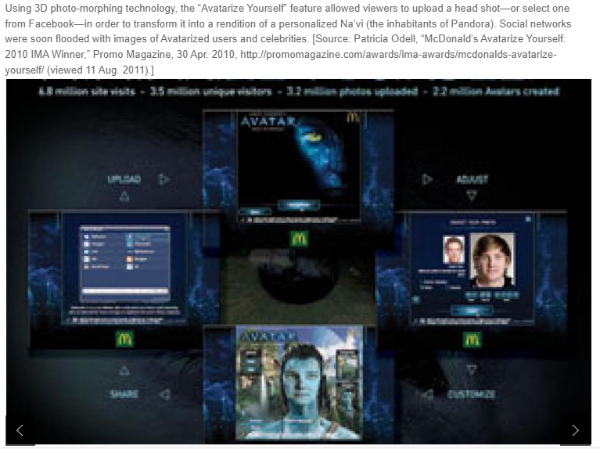
McDonalds’ Avatar

Slide 48
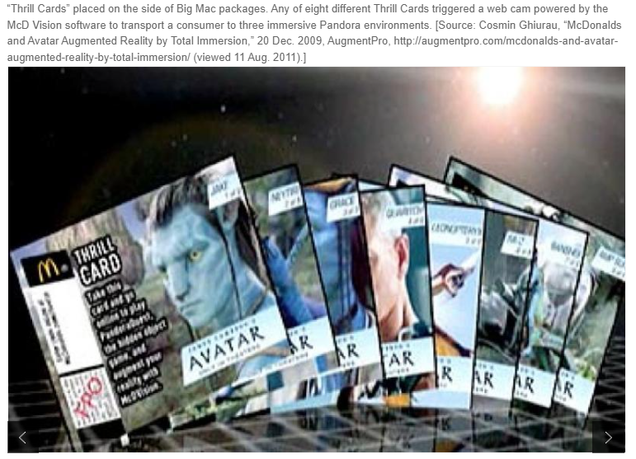
McDonalds’ Avatar

Slide 49
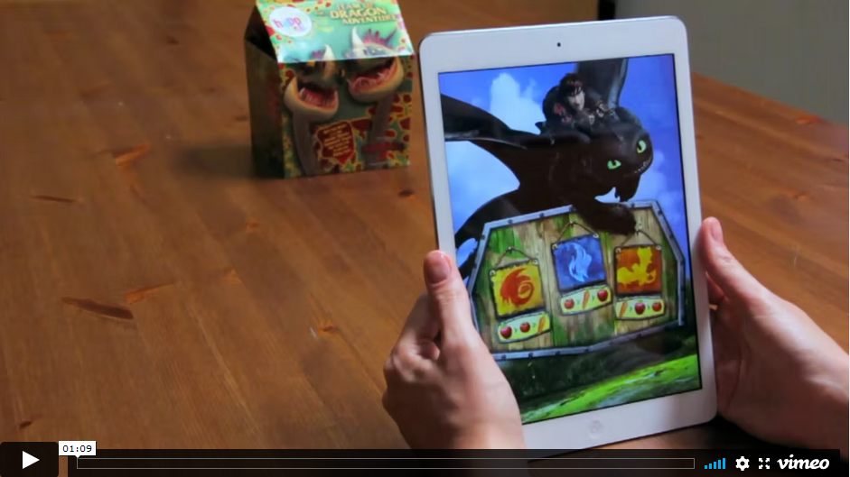

McDonalds – Avatar AR
http://www.jonellis.info/mcdonalds-happy-meal-train-dragon-ar-mobile-game/

Slide 50
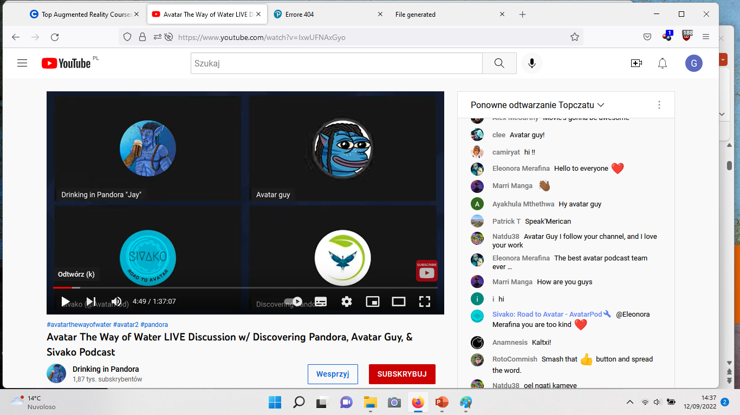
Proseguire: Avatar chat
https://www.youtube.com/watch?v=IxwUFNAxGyo

Slide 51
Conclusioni
Applicazioni dell’AR sono ancora sporadici
Come in caso dello sviluppo di computer (e del software per l’uso domestico), i settori «trainanti» sono il divertimento, il commercio, e come vedremo tra poco, anche il settore militare
Per il momento, l’AR sembra ancora fantascienza, e per quello trova applicazioni nell’industria cinematografica
In educazione, in confronto con il software multimediale, l’AR sembra di soffrire una «penuria» d’idee.

